Slide 1
O ASPECTO COMUNICACIONAL COMO FATOR DE ÊXITO NO DESENVOLVIMENTO DE TCC´S EM CURSOS DE PÓS GRADUAÇÃO NA MODALIDADE EAD
Luciane Klein (Pedagoga NEAD FESP) – lucianek@fesppr.edu.br
Luciene Ferreira Iahn (Coordenadora NEAD FESP) – luciene@fesppr.edu. br

Slide 2
CONTEXTO
Capturar a percepção dos alunos sobre o aspecto comunicacional existente durante a fase de orientação do TCC e investigar as interações realizadas no campo comunicacional pelos atores no processo por meio de pesquisa de campo e revisão de obras com referência a importância da comunicação nessa fase.
Local: FESP – Faculdade de Educação Superior do Paraná
Público alvo: Discentes de cursos de Pós-Graduação a Distância que passaram pela fase de desenvolvimento do TCC
Período: Fevereiro a Abril de 2017

Slide 3
OBJETIVOS
Identificar a percepção dos discentes sobre o aspecto comunicacional ocorrido no processo de orientação de TCC´s na modalidade a distância,
Analisar as questões que envolvem a comunicação com o orientador, como fator de êxito no desenvolvimento de trabalhos científicos pelos orientandos e
Propor melhores práticas baseadas nos aspectos comunicacional/relacional durante a orientação de TCC, a partir dessa análise.

Slide 4
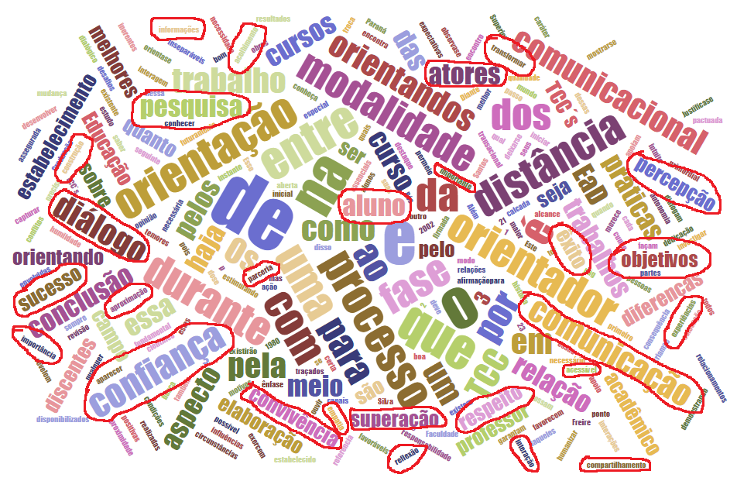
Notes:
Justifica-se a pesquisa por 3 motivos:
a busca por resultados que revelem se a troca de informações entre orientandos e orientador exercem influências positivas quanto ao êxito no desenvolvimento de TCC`s, seja pela relação de proximidade e confiança pactuada entre os atores, como pela interação assegurada pelos canais de comunicação disponibilizados, demonstrando o caráter dialógico estabelecido no processo;
o compartilhamento de experiências por meio da proposta de boas práticas na orientação de TCC´s na modalidade a distância determinadas pelo aspecto comunicacional e
a difusão do conhecimento apoiada pela práxis diária, possibilitando o desenvolvimento de projetos na EaD em permanente reconfiguração e comprometidos com os interesses da sociedade

Slide 5
REVISÃO DE OBRAS (1)
A PERSPECTIVA DA RACIONALIDADE COMUNICATIVA NA EDUCAÇÃO E NA EAD
Habermas - Teoria da Racionalidade Comunicativa (2003)
Fundamenta-se a implantação de projetos pedagógicos com viés crítico e emancipatório na EaD, pelo estabelecimento do agir comunicativo racional e decisões tomadas por intermédio da argumentação e do entendimento mútuo, fundamentais para a educação e cidadania.
Notes:
É preciso que os educadores reflitam e mudem sua visão sobre a força e o papel da educação no contexto atual da sociedade, recuperando o poder da sala de aula ao transformá-la em espaço para o exercício do pensar e a formação da opinião pública.
2. Base de todo o método de educação libertadora, em que prevê uma relação comunicativa de forma horizontal para a construção de um processo educativo reflexivo e crítico, resultante da práxis transformadora

Slide 6
REVISÃO DE OBRAS (2)
COMUNICAÇÃO E O PROCESSO DE ORIENTAÇÃO DE TCC NA FESP
Gama de recursos e infraestrutura colocados ao dispor dos alunos
Falta de cultura inerente ao processo educativo a distância
Falta de domínio das próprias tecnologias (pelo orientador como pelos orientandos)
Adoção de um modelo pedagógico interativo
Cuidados que ultrapassam os procedimentos do método científico
Notes:
Embora existam, as atividades comunicacionais e interativas precisam favorecer a aprendizagem.
Quando há meios disponíveis, mas a comunicação é insuficiente ou ineficaz, talvez exista
4. (com participação e diálogo) e práticas no ensino a distância ligadas principalmente ao uso eficaz das TICS vêm superando desafios e limites e permitindo reconhecer a importância dos processos comunicacionais na modalidade EaD como fatores de humanização
5. Isso requer que o orientador esteja aberto e disposto para compreender as dificuldades e complexidades dos orientandos a respeito da desenvoltura na escrita e elaboração do trabalho por meio do diálogo e comunicação frequente com seus orientandos.

Slide 7
AÇÕES DESENVOLVIDAS (1)
PESQUISA DE CAMPO
Público alvo: 29 discentes de cursos de Pós-Graduação a Distância que passaram pela fase de desenvolvimento do TCC de novembro de 2015 a junho de 2017
Amostra: 8 respondentes
Instrumento: questionário on-line enviado por e-mail, contendo 3 perguntas abertas
Período: 10/02 a 01/04/2017
Notes:
Como fonte para a coleta de dados utilizou-se pesquisa de campo junto a 29 discentes de cursos de Pós-Graduação a Distância na FESP, que passaram pela fase de desenvolvimento do TCC no período de novembro de 2015 a junho de 2017. Foram coletadas informações por meio de um questionário on-line enviado por e-mail ao universo da pesquisa no período de 10/02 a 01/04/2017. O questionário continha 3 perguntas abertas com o objetivo de levantar informações sobre o aspecto comunicacional e a interação estabelecida entre orientando e orientador durante a fase de desenvolvimento do TCC.
Da população para a qual foi enviado e-mail com o instrumento da pesquisa, somente 08 retornaram preenchidos. Apesar da pequena amostra sobre a percepção dos respondentes ao fenômeno, os resultados captam sua essência e significado, apoiando o registro das melhores práticas pedagógicas para a fase de orientação de trabalho de conclusão de curso na modalidade EaD, orientadas pelos aspectos relacionais/comunicacionais levantados.

Slide 8
AÇÕES DESENVOLVIDAS (2)
DADOS OBTIDOS COM A PESQUISA E APRESENTAÇÃO DOS RESULTADOS
PERGUNTA 1 - Entre os ASPECTOS: CORDIALIDADE / ATENÇÃO / DISPONIBILIDADE e FLEXIBILIDADE do orientador, qual ou quais você considera que mais possam favorecer o resultado final no TCC
Notes:
Os dados apresentados nessa questão mostram claramente o posicionamento dos discentes que apontam a importância da disponibilidade e atenção do orientador. Para 62,5% deles, a disponibilidade e atenção do orientador favorecem predominantemente no resultado final do TCC. Já a cordialidade e flexibilidade do orientador figuram juntamente com os aspectos citados anteriormente para 37,5% da amostra.
A luz do julgamento e da reflexão sobre estas informações mostram que uma interação didática diferenciada por parte do orientador de TCC na modalidade a distância encontra-se ancorada na percepção aos detalhes e centrada no aluno, na disponibilidade para o diálogo e numa comunicação diferenciada no tempo e no espaço, facilitando aos orientandos a aquisição de respostas com rapidez e prontidão durante o processo de orientação.

Slide 9
AÇÕES DESENVOLVIDAS (3)
PERGUNTA 2 - Entre os FATORES: FACILIDADE DE ENTENDIMENTO NOS DIÁLOGOS / QUALIDADE E QUANTIDADE DE RESPOSTAS / INTERAÇÃO e ENTENDIMENTO DE SUAS DIFICULDADES pelo orientador, qual ou quais você considera que mais possam favorecer o resultado final no TCC
Notes:
Analisando o percentual de respostas dos orientandos na Pergunta 2, 50% apontaram ser o entendimento de suas dificuldades como aquilo que consideram ser o que mais favoreça no resultado final do TCC. Os demais 50% dividem-se entre exclusivamente a qualidade e quantidade de respostas dadas pelo orientador (25%) e inclusivamente a facilidade de entendimento nos diálogos (25%). Conclui-se que 75% dos orientandos são favoráveis ao fator interação e entendimento das dificuldades.
A superação das dificuldades dos alunos decorrentes da distância, por meio da comunicação que é estabelecida com o orientador também favorece a criação de importantes elos no processo educacional, a passagem da orientação tecnológica para a orientação pedagógica. Oferecendo apoio nas dificuldades, o orientador reduz a sensação de isolamento do aluno, leva-o ao engajamento, ao desenvolvimento de novas habilidades e a diferentes formas de pensar.

Slide 10
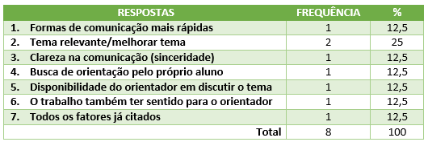
AÇÕES DESENVOLVIDAS (4)
PERGUNTA 3 - O que você pensa ser mais relevante na comunicação com o orientador, durante a fase de desenvolvimento do TCC, além do que já foi citado nas perguntas anteriores.
Notes:
Os resultados obtidos nesta questão apontam para um cenário com diversidade de necessidades e indicam a individualidade e particularidade inerentes ao ser humano, o que pode conduzir a flexibilidade na forma de condução da orientação dos trabalhos de conclusão.
Destacam-se as ações do orientador como fundamentais durante a fase de escrita do trabalho com impacto e influência na qualidade final, auxiliando na disseminação da pesquisa na sociedade em geral.

Slide 11
MODELO DAS MELHORES PRÁTICAS - PROPOSTA
Estímulo frequente ao processo comunicacional, com o orientador colocando-se acessível sempre que o orientando precisar;
Identificação e entendimento das dificuldades do orientando pelo orientador, quer estejam relacionadas aos procedimentos, comunicação, por insegurança, isolamento;
Agilidade nas respostas aos orientandos e utilização de formas mais rápidas de comunicação visando ampliar a adoção de diferentes recursos tecnológicos;
Notes:
Propõe-se um modelo de apoio inovador para práticas pedagógicas orientadas pelos aspectos relacionais/comunicacionais durante o processo de orientação de TCC na modalidade a distância
Além da adequação do processo de orientação de TCC na modalidade a distância a realidade de cada instituição, é necessário a incorporação de novos elementos a outras práticas anteriormente estabelecidas, capazes de promover e aperfeiçoar outras iniciativas ligadas a melhoria do processo.

Slide 12
MODELO DAS MELHORES PRÁTICAS - PROPOSTA
Alto grau de interação pelo ferramental disponível no AVA, requerendo do orientador e orientandos domínio dos recursos tecnológicos;
Adoção por parte dos orientandos de uma postura proativa (não permanecer aguardando orientações e retorno do orientador), indo ao encontro da solução para as necessidades que forem observadas diante dos procedimentos científicos e metodológicos;

Slide 13
MODELO DAS MELHORES PRÁTICAS - PROPOSTA
Olhar atento do orientador no acompanhamento ao desenvolvimento do trabalho, visando garantir a qualidade da pesquisa do orientando;
Apoio irrestrito aos alunos para suportar todas as demandas originadas pela tarefa.

Slide 14
CONSIDERAÇÕES FINAIS
O aspecto comunicacional com o orientador tem influências positivas quanto ao êxito no desenvolvimento de TCC
Proposta do modelo das melhores práticas com vistas ao aperfeiçoamento de todo contexto educativo
Iniciativa inovadora pela implementação de mudanças em práticas anteriores e a incorporação de novos elementos
O compartilhamento dessa experiência e estabelecimento de novas práticas merecem registro e divulgação para outras instituições e segmentos.
Esforço para a construção de novos saberes e práticas como contribuição para uma educação mais inclusiva, libertadora, comprometida com os interesses da sociedade e a plena formação humana.
Notes:
Revela pela identificação e análise da percepção dos orientandos que o aspecto comunicacional com o orientador tem influências positivas quanto ao êxito no desenvolvimento de TCC, com profundas implicações na dinâmica do processo
a estruturação e apresentação da proposta do modelo das melhores práticas, como formas supremas identificadas para a execução de ações, buscando a adaptação e aplicação de novas técnicas durante a fase de orientação de TCC com vistas a melhoria, eficiência, eficácia e consequentemente, ao aperfeiçoamento de todo contexto educativo.
Considera-se a iniciativa como inovadora pela implementação de mudanças em práticas anteriores e a incorporação de novos elementos, que combinados aos já existentes, produzam resultados ainda mais amplos no desenvolvimento de projetos na EaD e na práxis educativa.
O compartilhamento dessa experiência e o diálogo consolidado para o estabelecimento de novas práticas neste estudo merecem registro e divulgação para outras instituições e segmentos.
Esse caminhar conjunto respaldado pelo esforço para a construção de novos saberes e práticas catalisam o potencial dessas ações como contribuição para uma educação cada vez mais inclusiva, libertadora, de qualidade, comprometida com os interesses da sociedade e a plena formação humana.

Slide 15
Obrigada!
Luciane Klein – lucianek@fesppr.edu.br – (41) 3028-6565
Luciene Ferreira Iahn – luciene@fesppr.edu.br – (41) 3028-6563

